Slide 1
Diagnostic jeunesse sur le territoire des quartiers prioritaire de l’Eurométropole de Strasbourg
Renaud Hass
Thibaud Ritzenthaler

Slide 2




Sommaire
Définitions
Les jeunes au sein des QPV
Précarité financière
Scolarisation

Slide 3
Définitions
Jeunesse
Quartiers Prioritaires de la ville
Selon l'Organisation des Nations Unies (ONU), les jeunes sont définis comme des personnes âgées de 15 à 24 ans
Les quartiers dits « prioritaires » de la politique de la ville (QPV) sont les territoires où s’applique la politique de la ville, politique qui vise à compenser les écarts de niveau de vie avec le reste du territoire. Ces quartiers sont donc ceux où les revenus sont les plus faibles.

Slide 4
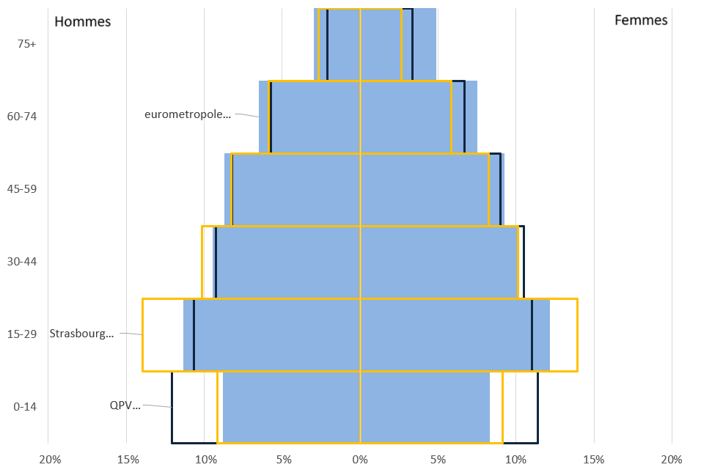
Les jeunes au sein des QPV

Slide 5
Scolarisation en QPV

Slide 6
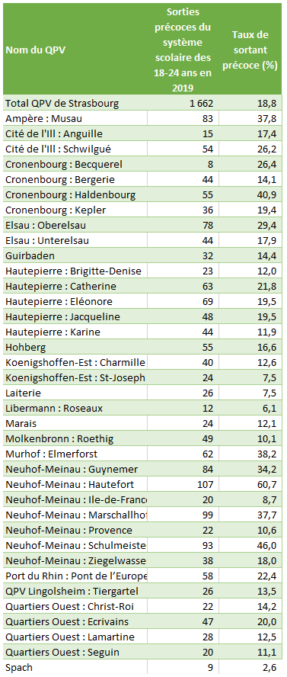
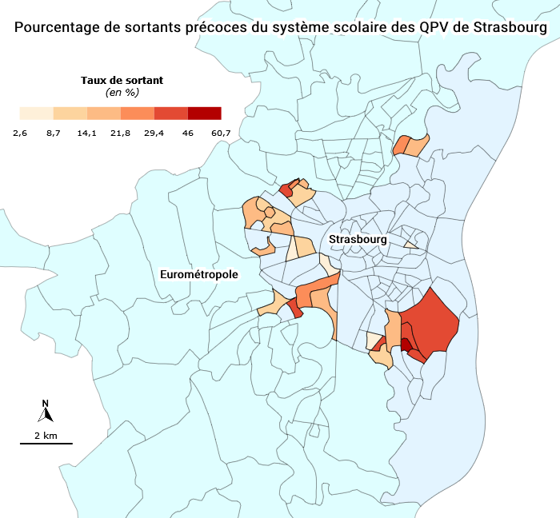
Scolarisation en QPV

Slide 7
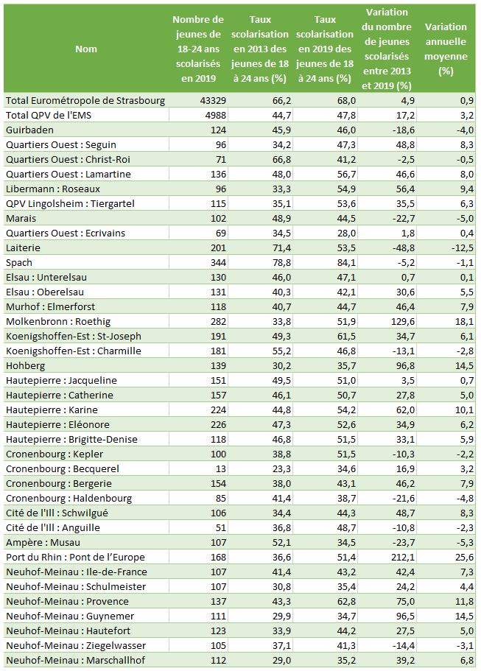
Scolarisation en QPV

Slide 8
Précarité financière

